Slide 1
Hjertelig velkommen til orienteringsmødet
Notes:
Hvordan gør man lige det?

Slide 2
Organisationen bag stafetten 2017

Slide 3
Tovholdere Medier IT

Slide 4
Tovholder Sponsorer (ikke kunstauktion)

Slide 5
VIBEKE BLANDT 3 FINALISTER TIL ÅRETS ØSTJYDE I TV2ØSTJ
Se TV2Østj 15.01.2017
STEM PÅ VIBEKE I PERIODEN
FRA 17.1.2017 – 22.1.2017

Slide 6
Fightere – Stafettens Æresgæster

Slide 7
Fightere
Være med til at støtte op om dem som tidligere har været med som Fighter.
Være med til at flere som er ramt af kræft får en dejlig oplevelse under Stafetten.
Notes:
Pixi version af den omfattende evaluering, som vi hvert år laver – og bruger til at vedligeholde og udvikle SFL.
Tal og oplevelse!
Knap 40.000 fightere og deltagere mailadresser – 39% svar -
15.575 besvarelser
Frivillige – 1.711, 53% svar – 907 besvarelser

Slide 8
Tænd et LYS

Slide 9
Hold og deltagere

Slide 10
Oplysning

Slide 11
Mad under stafetten
Undgå lang kø – bestil i god tid
Madbilletter som sidste år
Køb en total pakke
Forudbestil ved mange
Billig mad pga sponsorater

Slide 12
SPONSORER 2016

Slide 13
Sponsorer modtager (nye 2017 følger)

Slide 14
Sponsor-oplysninger fra holdkaptajn

Slide 15
KUNSTAUKTION
Fast aktivitet under Stafet For Livet Odder
Kunstkatalog
Notes:
Pixi version af den omfattende evaluering, som vi hvert år laver – og bruger til at vedligeholde og udvikle SFL.
Tal og oplevelse!
Knap 40.000 fightere og deltagere mailadresser – 39% svar -
15.575 besvarelser
Frivillige – 1.711, 53% svar – 907 besvarelser

Slide 16
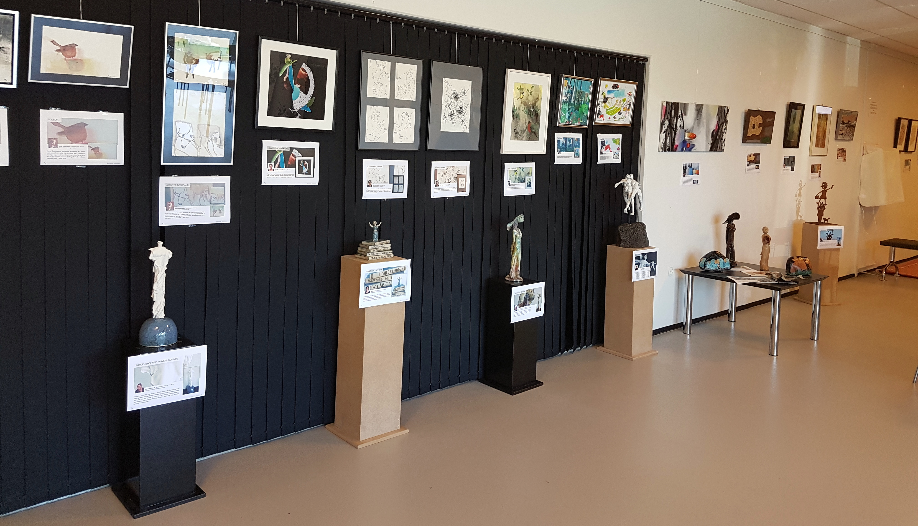
KUNSTAUKTION
Kunstudstilling
Spektrum Odder 8. – 15. juni
Notes:
Pixi version af den omfattende evaluering, som vi hvert år laver – og bruger til at vedligeholde og udvikle SFL.
Tal og oplevelse!
Knap 40.000 fightere og deltagere mailadresser – 39% svar -
15.575 besvarelser
Frivillige – 1.711, 53% svar – 907 besvarelser

Slide 17
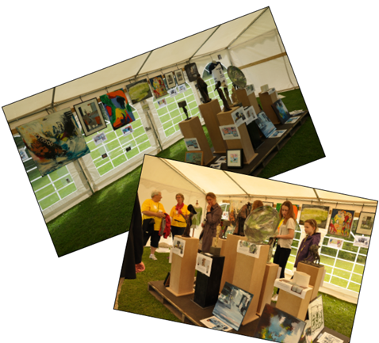
KUNSTAUKTION
Kunstudstilling i kunsttelt på Stafet For Livet-pladsen
17. juni
Notes:
Pixi version af den omfattende evaluering, som vi hvert år laver – og bruger til at vedligeholde og udvikle SFL.
Tal og oplevelse!
Knap 40.000 fightere og deltagere mailadresser – 39% svar -
15.575 besvarelser
Frivillige – 1.711, 53% svar – 907 besvarelser

Slide 18
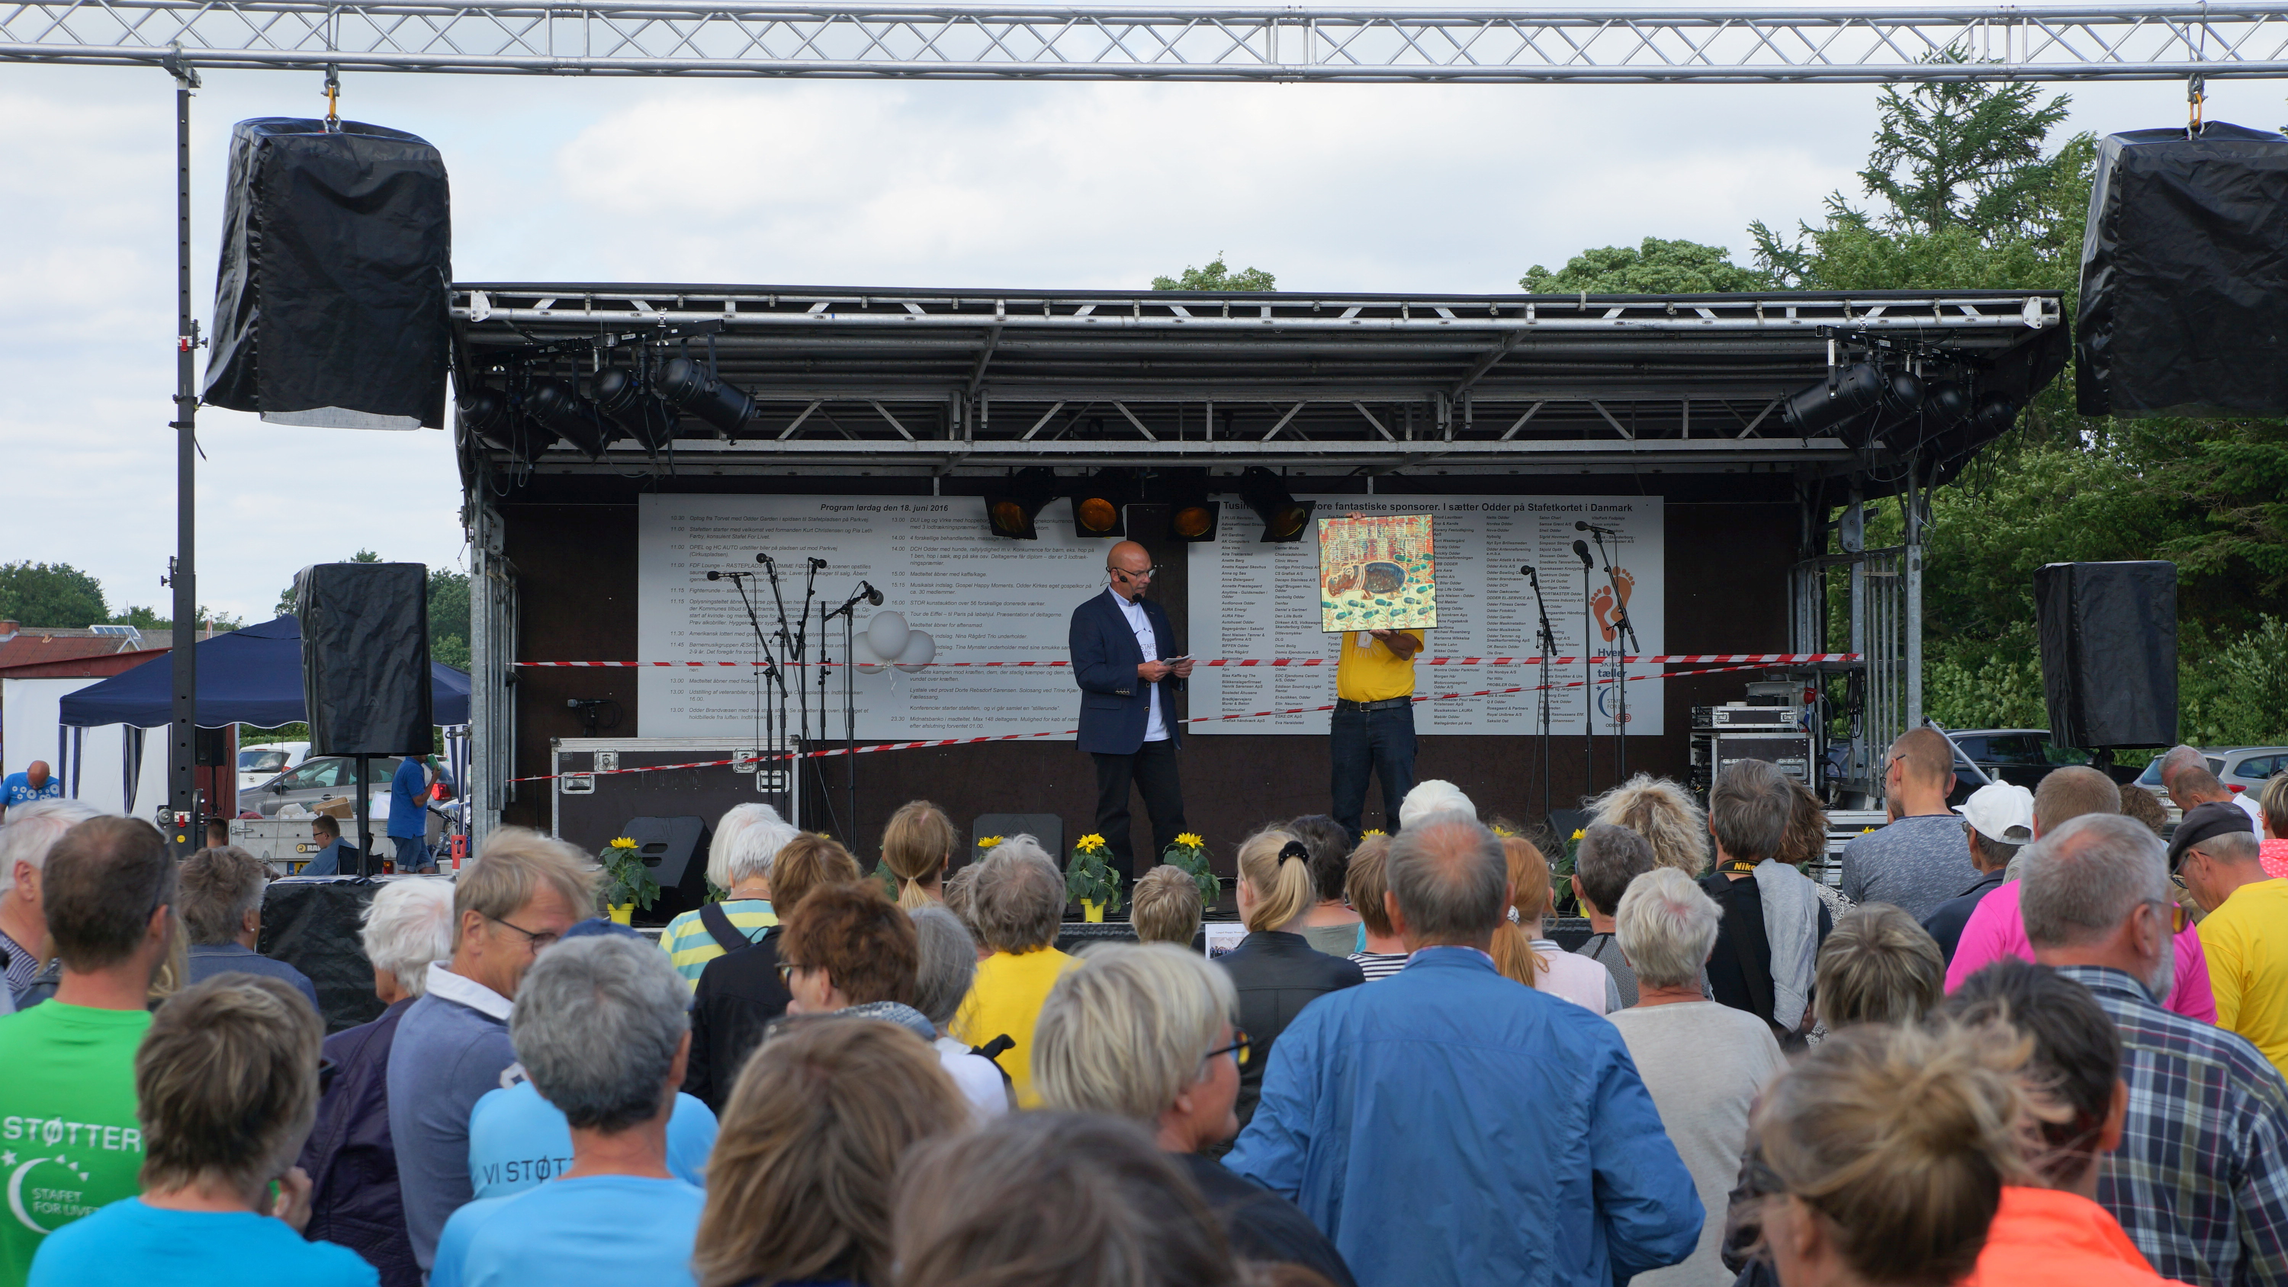
KUNSTAUKTION
Kunstauktionen fra scene Stafet for Livet
17. juni
Notes:
Pixi version af den omfattende evaluering, som vi hvert år laver – og bruger til at vedligeholde og udvikle SFL.
Tal og oplevelse!
Knap 40.000 fightere og deltagere mailadresser – 39% svar -
15.575 besvarelser
Frivillige – 1.711, 53% svar – 907 besvarelser

Slide 19
KUNSTAUKTION
Kender du en kunstner som gerne vil donere et kunstværk til Kunstauktionen Stafet for Livet Odder?
Kontakt: Sven Aage Dam
mail: s.dam@post.tele.dk
Notes:
Pixi version af den omfattende evaluering, som vi hvert år laver – og bruger til at vedligeholde og udvikle SFL.
Tal og oplevelse!
Knap 40.000 fightere og deltagere mailadresser – 39% svar -
15.575 besvarelser
Frivillige – 1.711, 53% svar – 907 besvarelser

Slide 20
Logistik pladsen

Slide 21
Rutekort 2017 (1 kort/1 lang)

Slide 22
Uddeling af foldere og flyers

Slide 23
SAMMEN ER VI ”meget”STÆRKERE tak for i aften!

